Slide 1
课程名称：并行程序设计
parallel programming
课程网站：CourseGrading http://judge.buaa.edu.cn
主讲教师： 赵长海 博士
办公室： 新主楼G910
Email: zch@buaa.edu.cn
Spring 2012

Slide 2
小调查：为什么选修并行程序设计？

Slide 3
国内外哪些高校开设了本门课程？
国内
国外
清华大学
北京大学
中科大
浙江大学
MIT
Standford
UC Berkeley
Princeton
Cornell
UIUC（University of Illinois at Urbana-Champaign）
UW-MADISON
……

Slide 4
如何考核？
没有考试！
考勤（40%）
2. 作业 （60%）
  三次作业，机器自动评判提交的并行程序

Slide 5
课程目标
理解并行
1 理解并行程序在计算机系统中的运行机制
    从程序员角度：代码-->系统
    看透所谓的“新技术”和“新概念”

Slide 6
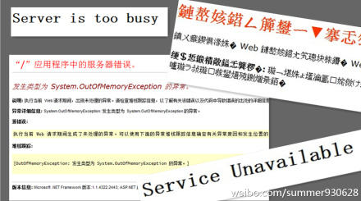
课程目标
优化性能
2 如何写高性能的并行程序、构造高性能的系统

Slide 7
参
考
书
1
《UNIX环境高级编程》(第二版)
W.RICHARD STEVENS， STEPHEN A.RAGO著，尤晋元 ，张亚英 戚正伟译，人民邮电出版社，2006年5月
经典
计算机专业学生应该读的书
参考书2
《深入理解计算机系统》中译本
Randal E.Bryant，David R.O’Hallaron著，机械工业出版社，2011年1月
参考书3
《并行程序设计原理》中译本
Calvin Lin, Lawrence Snyder著，陆鑫达，林新华 译，机械工业出版社，2009年7月

Slide 8
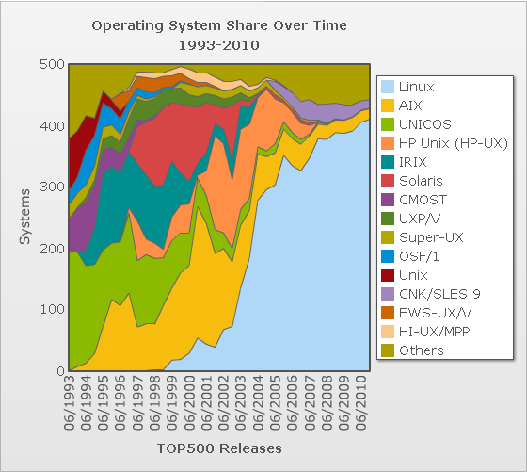
操作系统？
基于Linux操作系统讲授并行程序设计
Redhat
Suse
Ubuntu
Android
乐OS

Slide 9
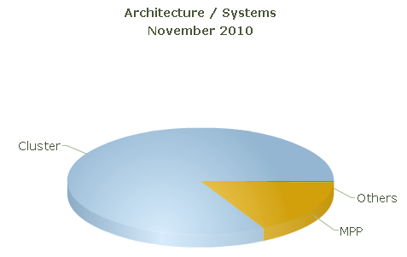
体系结构？
讲授基于集群系统的并行程序设计

Slide 10
课程要讨论的内容？
第一讲
第一讲：预备知识
  并行编程基础
  Linux编程环境简介

Slide 11
课程要讨论的内容？
第二讲
第二讲：共享内存系统编程
  多进程及进程间通信
  多核（多线程）程序设计

Slide 12
课程要讨论的内容？
第三讲
第三讲：分布式内存系统编程
  MPI程序设计
  MapReduce运行原理

Slide 13
课程要讨论的内容？
第四讲
第四讲：并行程序性能分析方法
  影响并行程序性能的因素
  性能度量
  性能优化方法

Slide 14
课程要讨论的内容？
第五讲
第五讲：并行模式
  数据并行
  任务并行
  主-从模式
  工作池模式

Slide 15
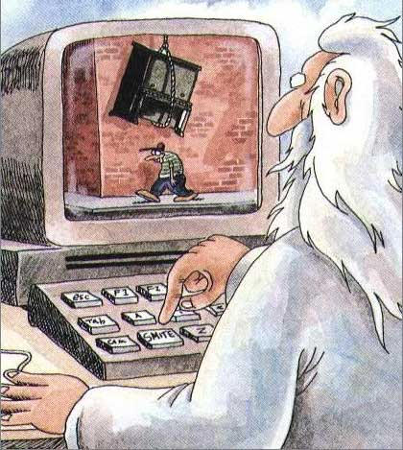


本课程期望达到的目标
牛人
菜鸟
You are here!

Slide 16
第一讲 并行程序设计基础

Slide 17
本章内容
1.1 什么是并行计算
1.2 为什么要学习并行程序设计
1.3 并行 VS. 并发
1.4 并行 VS. 分布式
1.5 并行计算的应用
1.6 并行的层次
1.7 并行计算机架构及分类
1.8 并行计算的发展趋势与挑战

Slide 18
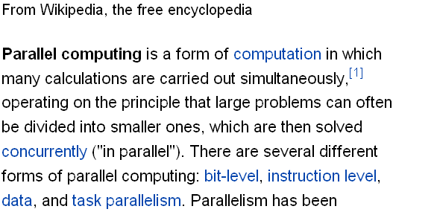
1.1 什么是并行计算
一.并行计算的定义

Slide 19
Serial Vs.Parallel
COUNTER
COUNTER 2
COUNTER 1
Q
Please

Slide 20
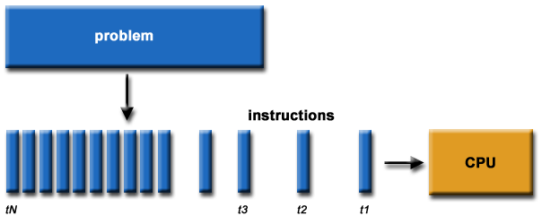
二.传统的串行计算
程序在一台只有一个CPU的电脑上运行；
问题被分解成离散的指令序列；
指令被一条接一条的执行；
在任何时间CPU上最多只有一条指令在运行。

Slide 21
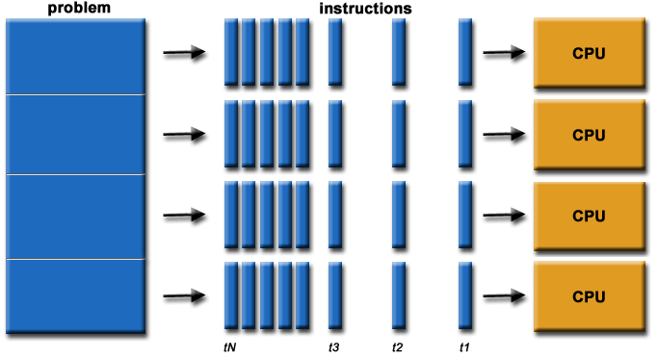
三.并行计算（同时利用多个计算资源解决一个问题）
调用多个CPU；
一个问题分解成多个部分，可以被同时解决；
每一部分被细分成一系列指令；
每一部分的指令可以在不同的CPU上同时执行

Slide 22
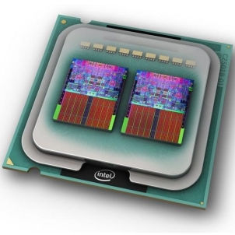
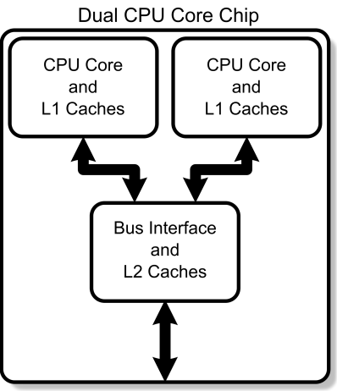
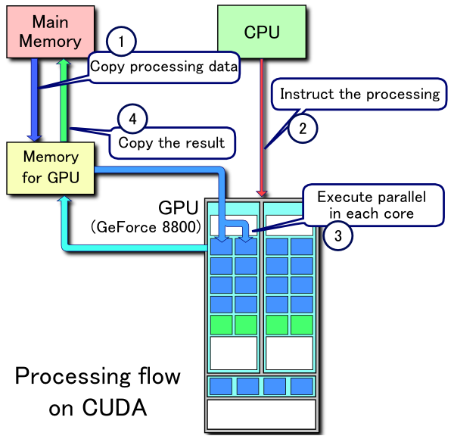
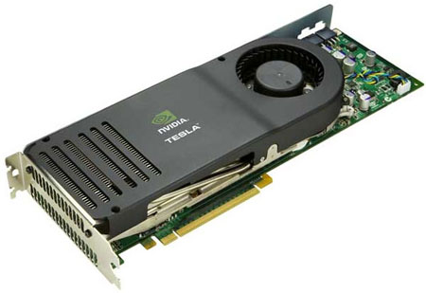
并行资源
多核
multi-core processor
chip multi-processor（CMP）
GPU很早
就进入了
多核时代
GPGPU: General-purpose computing on graphics processing units

Slide 23
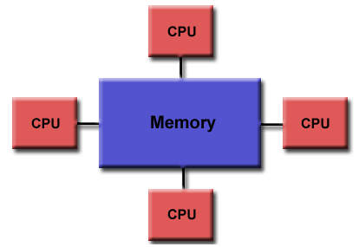
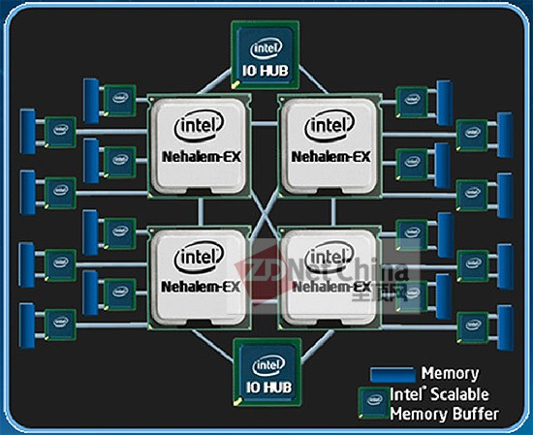
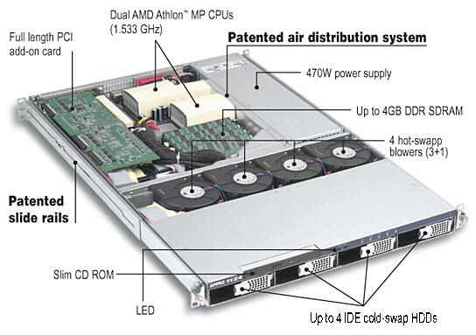
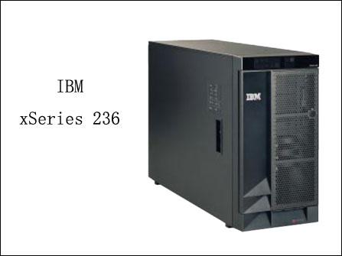
并行资源
SMP
symmetric multi-processor：
一个计算机上汇集了一组处理器(多CPU),各CPU之间共享内存子系统以及总线结构

Slide 24
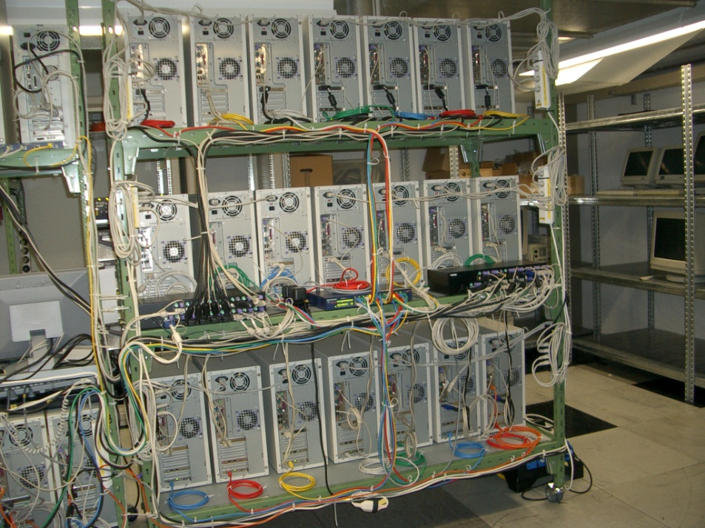
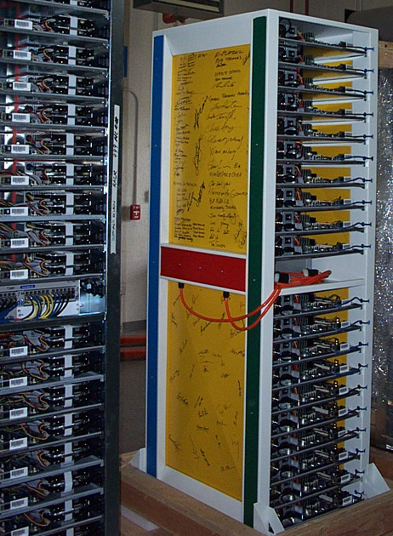
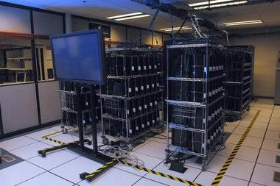
PC机互联的集群
并行资源
集群
（cluster）
多个计算机通过高速网络互连
“秃鹰群”超级计算机由1760台索尼PS3游戏机组成
Google的集群

Slide 25
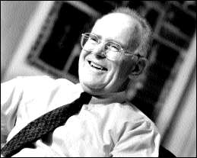
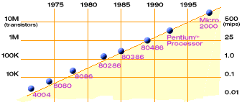
1.2 为什么要学并行程序设计
摩尔定律回顾
Moore’s Law
Gordon Moore (co-founder of Intel) predicted in 1965 that the transistor density of semiconductor chips would double roughly every 18 months.
2X transistors/Chip Every 1.5 years
Called “Moore’s Law”
Microprocessors have become smaller, denser, and more powerful.

Slide 26
(历史)微处理器的性能提升路线
CPU升级
(串行)程序运行速度加快
Growth in transistors per chip
Increase in clock rate
Notes:
Gordon Moore 在 1965 年的报纸中发表过如此预言，单个硅芯片中集成的晶体管数目每 18 至 24 个月大约会翻一番。这一预言后来成为广为人知的摩尔定律，而 40 多年来，英特尔公司持续开展工程设计，将此定律变为了现实（图 1）。在那一时期，晶体管密度的大幅提升推动着处理器性能及性价比的提升。这种性能方面的提升有力地推动着当今上万亿美元电子工业的发展，使个人电脑走向 全球、走进成千上万家企业和家庭，从而将计算事务提升为一项基本业务。
然而，这种性能上的增强并非仅源于晶体管密度的不断增加。性能的增强还严重依赖于另一项与晶体管大小密切相关的物理因素：处理器时钟频率。
通 常，晶体管越小，其从一个状态转换到另一个状态的速度就越快。这样，在增加晶体管总数的同时，设计人员也可不断增加处理器的时钟频率。在许多情况下，时钟 频率的增加要比密度上的增加更重要。工程师需要花费相当多的精力来高效地利用更多数量的晶体管。而另一方面，频率上的提升却能迅速而轻松地带来明显的性能 优势。对于现有的软件代码来说，软件工程师无需进行修改或优化，就能使其运行得更快。多年来，这已是计算行业的一项主要事实，这也给企业用户带来诸多实 惠。通过这种方式，人们就能以相对较少的代价，从现有代码中获得增值。
由于具备这项优势，频率增加长期以来成为处理器性能增益的主要引 擎，这一点毫不为奇。第一款英特尔处理器发布于 1971 年，运行频率为 400 KHz。而今，英特尔处理器所支持的时钟速率几乎是原来的 10,000 倍。这种技术与高宽带网络通讯技术、高密度存储技术一道，已经成为引领当今时代（数据密集及互联网连接业务型实时应用）的基础工具。

Slide 27
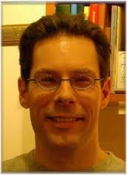
Free lunch is Over!
The Free Lunch Is Over: A Fundamental Turn Toward Concurrency in Software，预言OO之后软件开发将要面临的又一次重大变革—并行计算
Herb Sutter
C++标准委员会主席
CPU已经进入多核时代不再提高时钟频率
大家写的串行程序不改成并行程序，性能永远无法提升

Slide 28
单个CPU核的性能已接近极限
过去30多年，CPU性能提升三个主要方法：
时钟频率
时钟频率越高，指令执行速度越快
一个时钟周期，执行更多的指令。通过指令流水线(instruction pipelining)增强指令执行的并行性
执行优化
cache
降低内存的延迟，cache越大，性能越高
注意：
上述改进方法都是对程序员透明的！。

Slide 29
时钟频率接近极限
10000
Sun’s
Surface
Rocket
1000
Nozzle
Nuclear
100
Reactor
Power Density (W/cm²)
Hot Plate
8086
10
4004
P6
8008
8085
386
Pentium®
8080
286
486
Source: Patrick
Gelsinger, Intel®
1
1970
1980
1990
2000
2010
Year

Slide 30
多核架构能够降低能耗
性能与功耗计算公式
Power = C * V² * F Performance = Cores * F
Capacitance Voltage Frequency
电容：与晶体管密度成正比
电压：与时钟频率成正比
时钟频率
双核能够得到双倍的性能
Power = 2C * V² * F Performance = 2Cores * F
双核，频率降低一半，能够获得同样的性能，但耗电量是原来的1/4
Power = 2C * V²/4 * F/2 Performance = 2Cores * F/2

Slide 31
执行优化（指令级并行）潜力挖尽
From Hennessy and Patterson, Computer Architecture: A Quantitative Approach, 4th edition, 2006
½ due to transistor density
½ due to architecture changes, e.g., Instruction Level Parallelism (ILP)
VAX : 25%/year 1978 to 1986
RISC + x86: 52%/year 1986 to 2002
RISC + x86: ??%/year 2002 to present
指令级并行优化技术
branch prediction | Multiple issue
Dynamic scheduling | Speculation execution

Slide 32
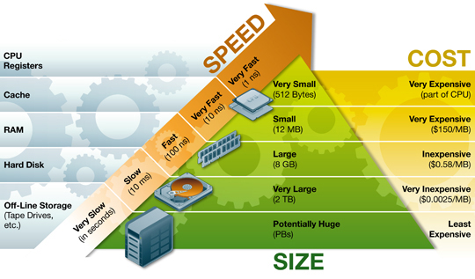
Cache容量受限，但值得期待
随着工艺的改进，CPU cache不断增加，是提升CPU单核性能的唯一期待的因素
Model Number | Clock Speed |  | Cache
 | Base | Turbo-boost | L2 | L3
Itanium 9310 | 1.60 GHz | N/A | 256 KiB + 512 KiB | 10 MiB
Itanium 9320 | 1.33 GHz | 1.46 GHz | 256 KiB + 512 KiB | 16 MiB
Itanium 9330 | 1.46 GHz | 1.60 GHz | 256 KiB + 512 KiB | 20 MiB
Itanium 9340 | 1.60 GHz | 1.73 GHz | 256 KiB + 512 KiB | 20 MiB
Itanium 9350 | 1.73 GHz | 1.86 GHz | 256 KiB + 512 KiB | 24 MiB

Slide 33
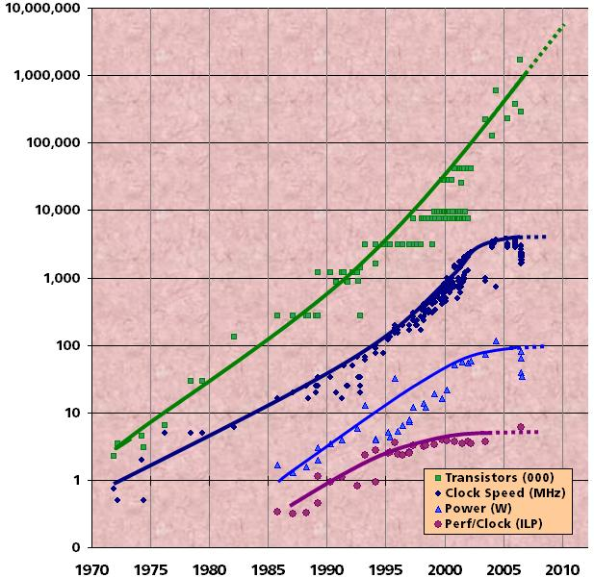
我们正在经历的变革
  ▲ 芯片晶体管密度每两年翻一番
  时钟速度不再提高
  CPU核数不断增加
Moore’s
Law
  ▲指令级并行（隐式并行，硬件级）对CPU性能的提高有限
  ▲所有的计算机都是并行计算机 => 所有程序员都是并行程序开发人员(?)
Source: Intel, Microsoft (Sutter) and Stanford (Olukotun, Hammond)

Slide 34
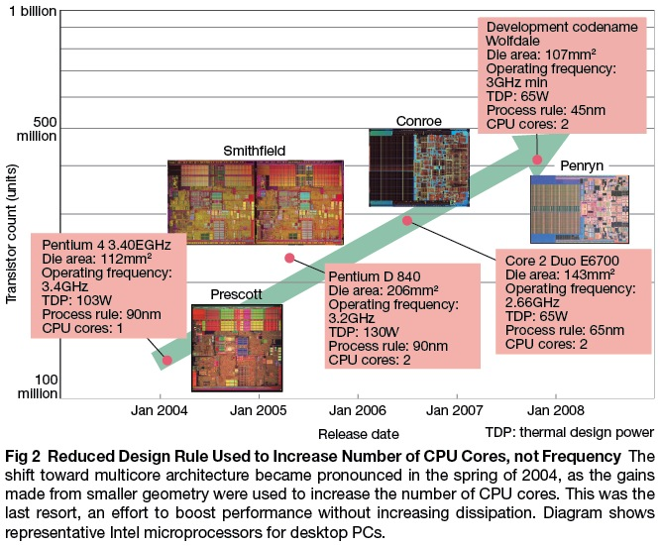

Slide 35
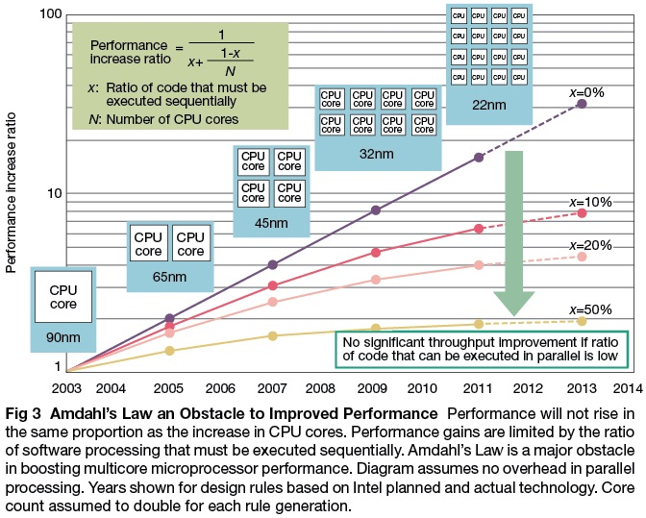

Slide 36
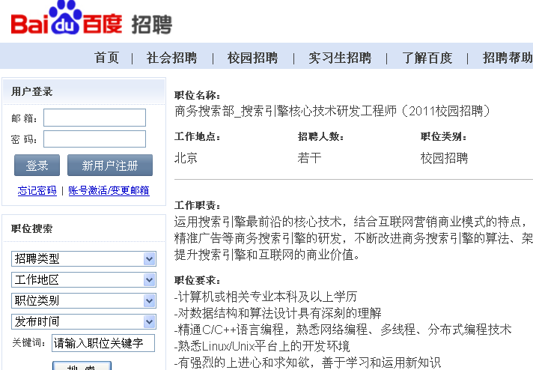
学习并行编程其它重要原因
高薪
Big Money

Slide 37
i
学习并行编程其它原因
高薪
Big Money
复杂的数值计算
科学研究
海量的数据分析

Slide 38
单核CPU上的并发执行
1.3 并发 vs. 并行
并发
一个逻辑流的执行在时间上与另一个流重叠，在某时间段内可能是交替执行，也可能是同时执行。
Thread 1
Thread 2
并行
两个逻辑流在任意时刻同时执行
多个CPU核上的并行执行
Thread 1
Thread 2

Slide 39
并行与并发的关系
从并行计算的角度，并行是并发的真子集。注意：某些情况下，并发特指交替执行。
并发
多核系统
并行与并发共存。操作系统内存在很多守护进程，这些守护进程可认为是并发执行。
并行

Slide 40
1.4 并行 vs. 分布式
并行与分布式的涵义不同，但没有非常明显的界限
并行计算中，线程（或者进程）间通信往往通过共享内存，处理器间的交互一般很频繁。
分布式计算，进程间的通信依赖网络，例如，利用多台机器或者处于不同地理位置的机器进行计算。
并行
分布式

Slide 41
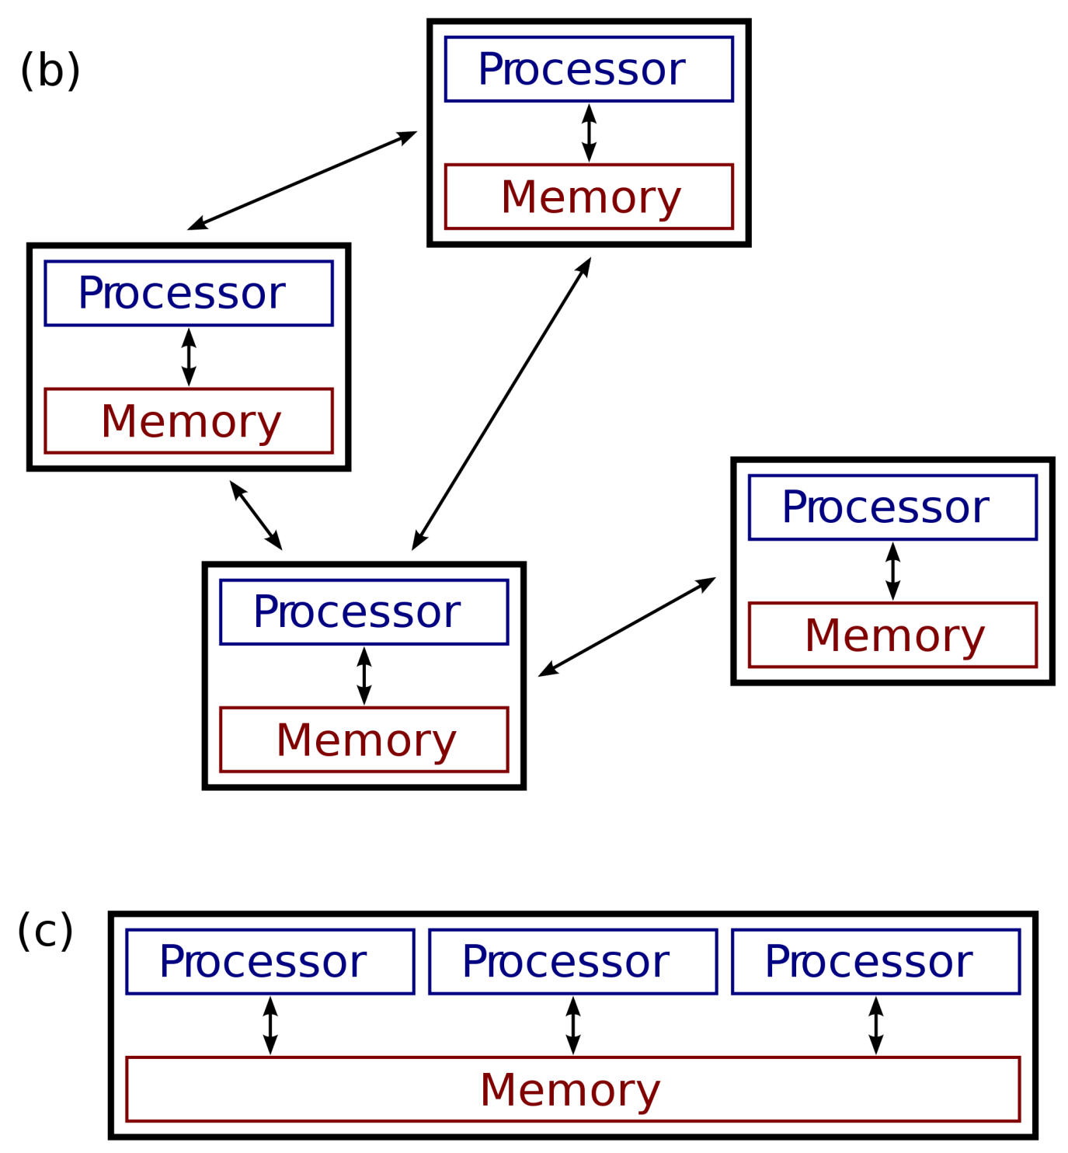
例：
分布式计算
并行计算

Slide 42
并行与分布式计算作为研究方向
并行与分布式
Journal of Parallel and Distributed Computing
The International ACM Symposium on High Performance Parallel and Distributed Computing
The Parallel and Distributed Systems Research Group
Laboratory for Parallel and Distributed Computing

Slide 43
1.5 并行计算的应用
专家预测
640K [of memory] ought to be enough for anybody.”
    Bill Gates, chairman of Microsoft,1981.
“There is no reason for any individual to have a computer in their home”
    Ken Olson, president and founder of Digital Equipment Corporation, 1977.
“I think there is a world market for maybe five computers.”
    Thomas Watson, chairman of IBM, 1943.

Slide 44
应用推动计算机的发展
New Applications
More Performance

Slide 45
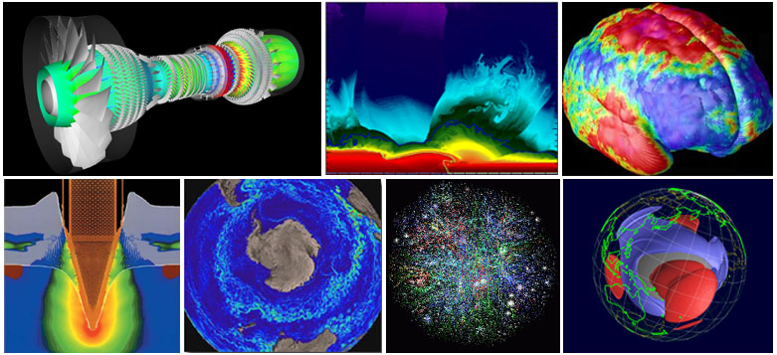
  当代科学研究的三种主要方法：理论研究、科学实验、科学计算
一.并行计算的传统应用
历史上
并行计算被认为是“高端计算”，并用于为复杂的科学计算和真实世界的工程问题建模。
大气层、地球、环境
物理学：应用、核能、原子能、凝聚态、高压、溶解、光电子
生物科学、生物工程、基因学
化学、分子科学
地理和地震学
机械工程
天气预报
……

Slide 46
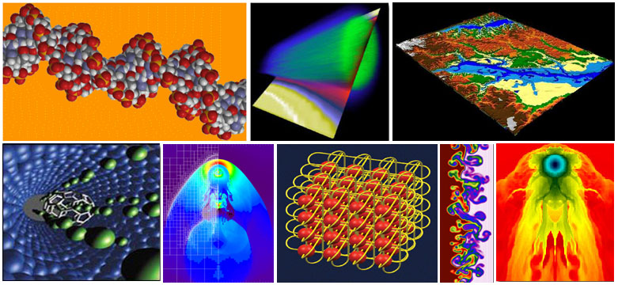
二.并行计算的商业应用
今天
商业应用是推动并行计算机发展的更大的推动力，这些应用需要用复杂的方法处理大量数据。
数据库、数据挖掘
石油勘探
Web搜索引擎
医学成像和诊断
制药设计
金融与经济建模
电影特效
……

Slide 47


Slide 48
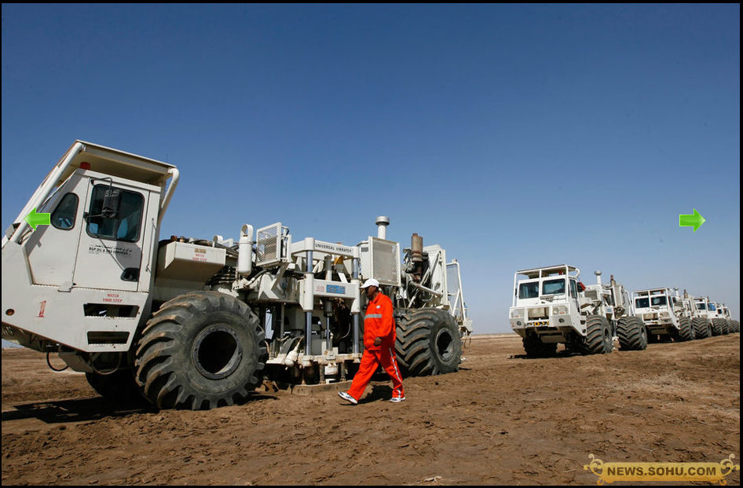
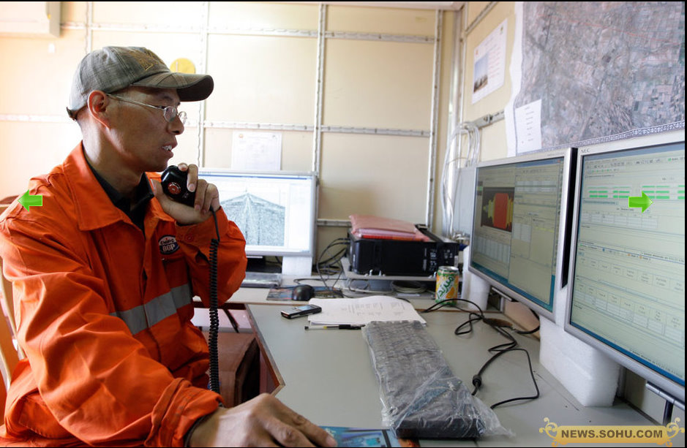

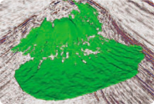
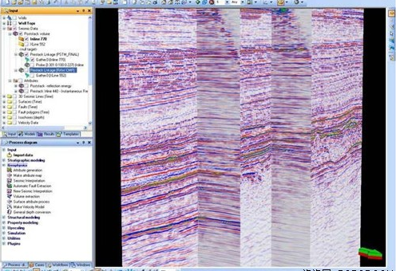
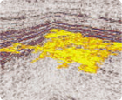
石油天然气物探

Slide 49


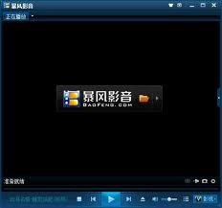

三.你身边的并行计算应用
今天
普通用户正在享受并行计算带来的良好体验。
Office Word、PowerPoint等: 后台的定时保存
浏览器(IE、FireFox)：标签页、网页的异步加载
暴风影音：自动更新
QQ客户端：自动保存聊天记录、自动更新、边视频边聊天、资讯窗口

Slide 50
1.6 并行的层次
is a form of parallel computing based on increasing processor word size(CPU能一次处理的二进制位数).
a stream of instructions can be re-ordered and combined into groups which are then executed in parallel without changing the result of the program.
running multiple flows of execution of a single process simultaneously.
performing the same operation on multiple datum simultaneously.
BLP
ILP
TLP
DLP
4-bit=>8-bit =>16-bit=>32-bit=>64-bit
NLP
Node-level Parallelism
通过网络互连的多台计算机
分布式计算
DLP
Data-level Parallelism
TLP
Thread-level Parallelism
显式
并行
并行计算
ILP
Instruction-level Parallelism
单个物理或者虚拟计算机
隐式
并行
BLP
Bit-level Parallelism

Slide 51
1.7 并行计算机分类
Flynn’s taxonomy
1966年Flynn根据指令流与数据流的执行方式，将计算机分为四类：
 | 单指令 Single Instruction | 多指令 Multiple Instruction
单数据 Single Data | SISD | MISD
多数据 Multiple Data | SIMD | MIMD

Slide 52
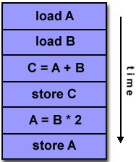
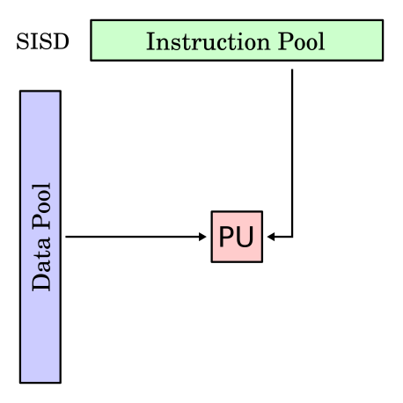
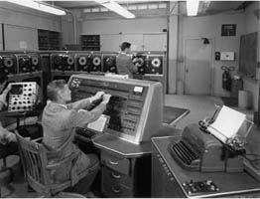
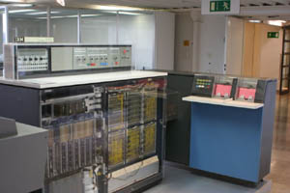
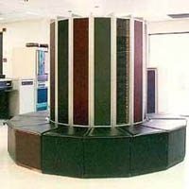

一.SISD (Single Instruction, Single Data Stream)
一个时钟周期，只有一条指令被执行，只有一个数据流作为输入。
串行计算机
UNIVAC1
IBM360
CRAY1
“Old” PC

Slide 53
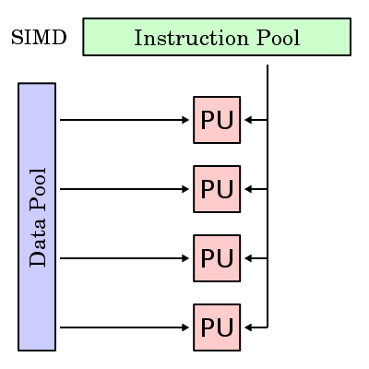
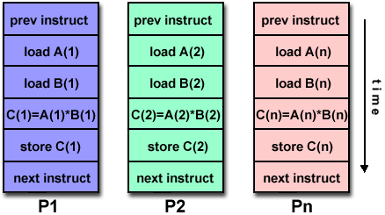
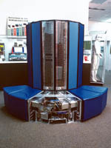
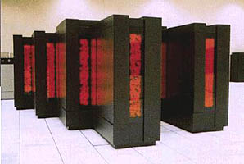
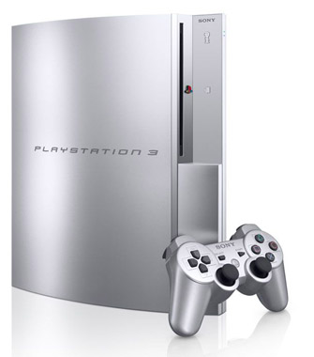
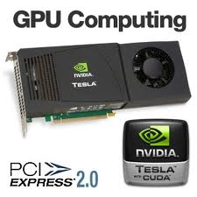
二.SIMD (Single Instruction, Multiple Data Stream)
一个时钟周期，所有执行单元执行相同的指令，每个执行单元处理不同的数据元素。比较适合向量计算。
并行计算机
Cray X-MP
Thinking Machines CM-2
PS3 游戏机
GPU

Slide 54
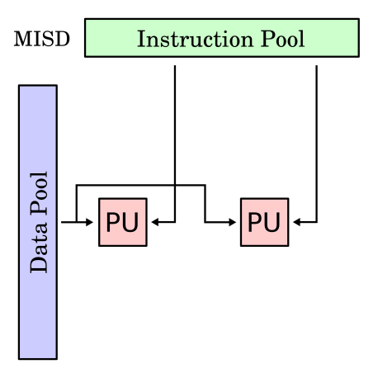
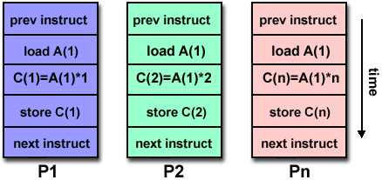
三.MISD (Multiple Instruction, Single Data Stream)
一个时钟周期，单个数据流同时被多个执行单元执行。
并行计算机

Slide 55
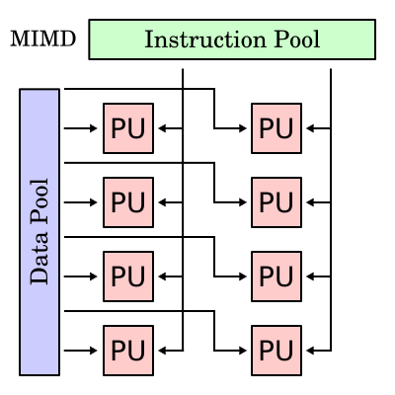
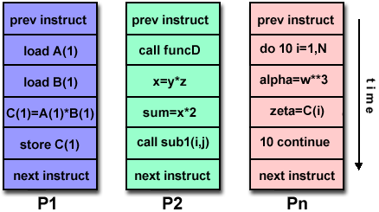




四.MIMD (Multiple Instruction, Multiple Data Stream)
多个处理单元都是根据不同的控制流程执行不同的操作，处理不同的数据。目前多数计算机属于此类。
并行计算机
AMD Opteron 集群
IBM BG/L
Dell SMP 服务器
笔记本

Slide 56
 | 单指令 Single Instruction | 多指令 Multiple Instruction
单数据 Single Data | SISD | MISD
多数据 Multiple Data | SIMD | MIMD
SIMD和MIMD计算机是我们的关注的对象

Slide 57


2009年和2010年世界最快的超级计算机属于哪种类型
IBM Roadrunner
Tianhe-1A
 | Roadrunner
Architecture | 12,960 IBM PowerXCell 8i CPUs, 6,480 AMD Opteron dual-core processors, Linux
Power | 2.35 MW/h
Speed | 1.042 petaflops
Purpose | Modeling the decay of the U.S. nuclear arsenal
 | Tianhe-1
Architecture | 14,336 Intel Xeon X5670 CPUs. 7,168 Nvidia Tesla M2050 general purpose GPUs, Linux
Power | 4.04 MW/h
Speed | 2.566 petaflops
Purpose | Petroleum exploration, aircraft simulation

Slide 58

2011年世界最快的超级计算机属于哪种类型
 | K computer
Architecture | 88,128 2.0GHz 8-core SPARC64 VIIIfx processors, 864 cabinets，96 computing nodes/cabinet, Linux
Power | 9.89 MW/h
Speed | 8.162 petaflops
Purpose | Modeling the decay of the U.S. nuclear arsenal

Slide 59
集群系统的并行与分布式
网络互连
分布式编程
MPI
PVM
MapReduce
…….
消息通信
消息通信
混合编程
内存
显存
内存
显存
内存
显存
Pthread
TBB
OpenMP
CUDA
OpenCL
Ct
…….
并行编程
CPU
CPU
GPU
CPU
CPU
GPU
CPU
CPU
GPU
SMP
SMP
SMP
TLP：线程级并行
DLP：数据级并行

Slide 60
集群系统的归属
Distributed programming
Node level Parallel
(≈ MIMD)
Parallel programming
Parallel programming
Data Level Parallel
(≈ SIMD)
Thread Level Parallel
(≈ MIMD)
Data Level Parallel
(≈ SIMD)
Thread Level Parallel
(≈ MIMD)
Streaming
(time is one
dimension)
General
DLP
No
Coupling
TLP
Barrier
Synch.
TLP
Tight
Coupling
TLP

Slide 61

Memory Architectures
根据访问内存的方式，可将并行计算机分为共享内存、分布式内存、分布式共享内存：
一.共享内存 (Shared Memory)
UMA(Uniform Memory Access)
NUMA(Non-Uniform Memory Access)

Slide 62

二.分布式内存 (Distributed Memory)
每个处理器都有自己独享的物理内存，只能通过网络与其它处理器交换数据。
网络
Distributed Memory

Slide 63

三.分布式共享内存 (Distributed-Shared Memory)
共享内存并行计算机通过网络互连，目前高性能计算、超级计算机多属于此类。
集群与MPP主要区别在于网络：MPP采用专用的定制网络，而集群采用商用以太网。
网络
MPP: Massively Parallel Processing
Distributed-Shared Memory

Slide 64
Classification based on the kind of parallelism[3]
Parallel architectures
PAs
Data-parallel architectures
Function-parallel architectures
Instruction-level
PAs
Thread-level
PAs
Process-level
PAs
DPs
ILPS
MIMDs
Vector
Associative
SIMDs
Systolic
Pipelined
VLIWs
Superscalar
Ditributed
Shared
and neural
architecture
processors
processors
memory
memory
architecture
architecture
MIMD
(multi-
(multi-computer)
Processors)

Slide 65

1.8 并行计算的趋势与挑战
1
多核
众核（ManyCore）
挑战：内存墙

Slide 66


CMP: chip multiprocessor
50 Core 22nm
Accelerator

Slide 67


Slide 68


2
同构
异构
挑战：编程难

Slide 69
计算节点规模由数百
成千上万
3
难度系数
挑战：编程难
+ 容错
1
串行编程
SMP节点内并行编程
几十上百个节点并行编程
上千个 节点并行编程
POSIX thread、多进程
MPI+OpenMP
？

Slide 70
本章内容小结
本章内容小结

Slide 71

Pipelining
Superscalar Architecture
Out of Order Execution
性能
Caches
Instruction Set Design Advancements
Parallelism
  Multi-core processors
Clusters
Cloud computing

Slide 72
CMP
重点
Chip Multi-Processor
Memory
Core 1
Core 4
Core 2
Core 3

Slide 73


Slide 74


Slide 75

刀片机

Slide 76

机柜

Slide 77

集群外观

Slide 78

集群互联

Slide 79


练内功！学好并行程序设计

